Slide 1







CHÀO MỪNG CÁC EM ĐẾN VỚI TIẾT
TIẾNG VIỆT LỚP 1

Slide 2

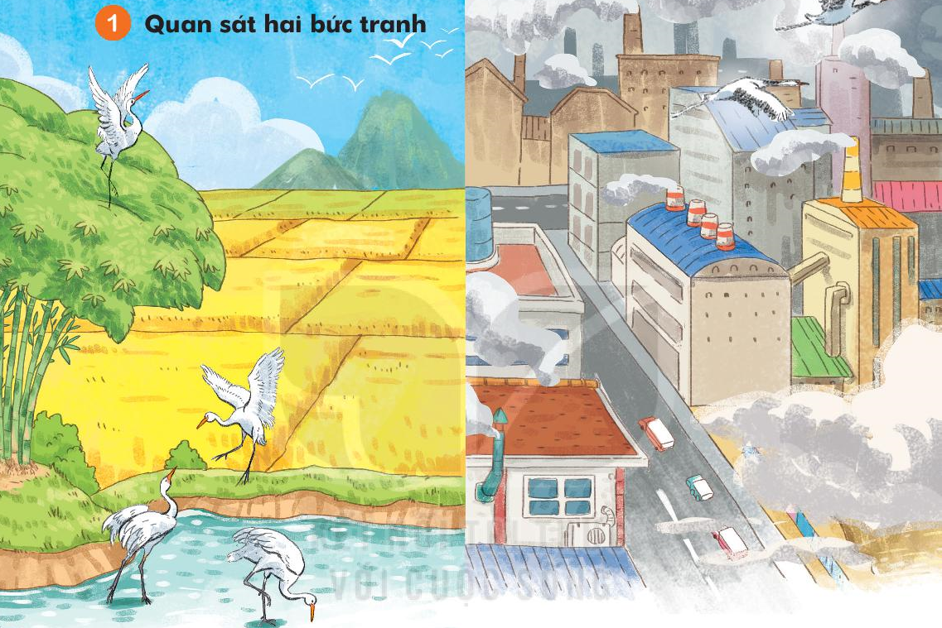

Slide 3
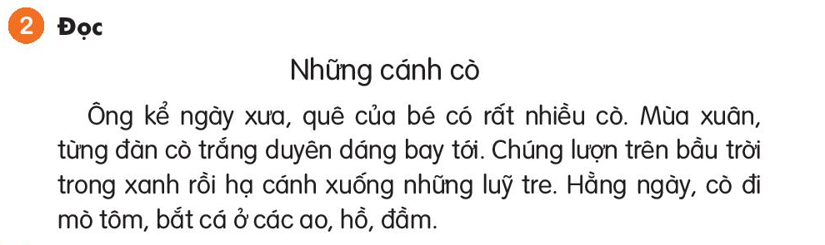
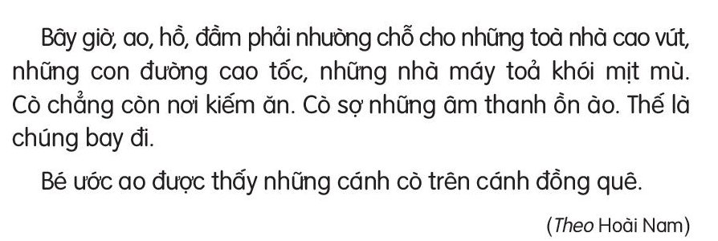

Slide 4
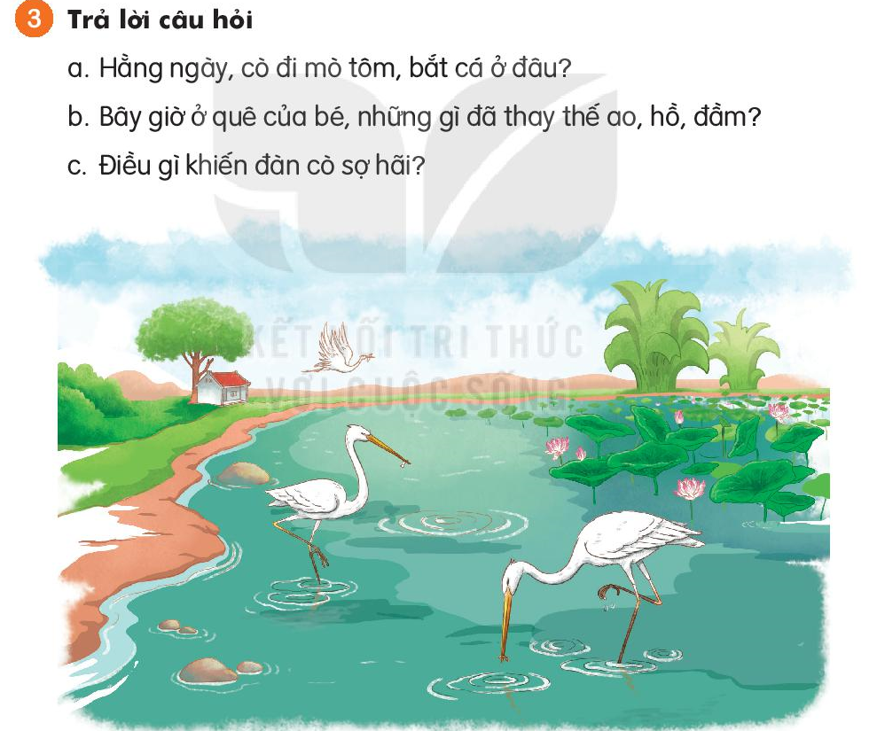

Slide 5
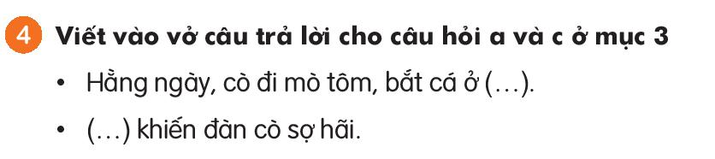

Slide 6
Hàng ngày, cò đi mò tôm, bắt cá ở các ao, hồ đầm lầy.
Những âm thanh ồn ào khiến cò sợ hãi

Slide 7
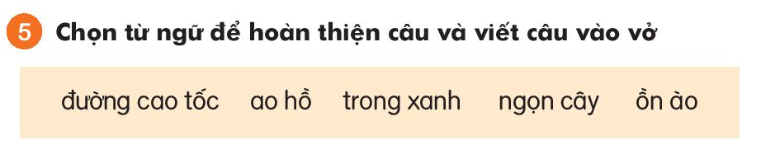
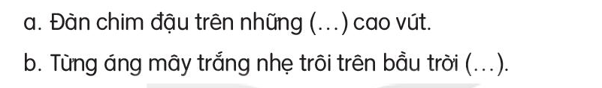

Slide 8
Từng đàn chim đậu trên những ngọn cây cao vút
Từng áng mây trắng đang nhẹ trôi trên bầu trời trong xanh

Slide 9
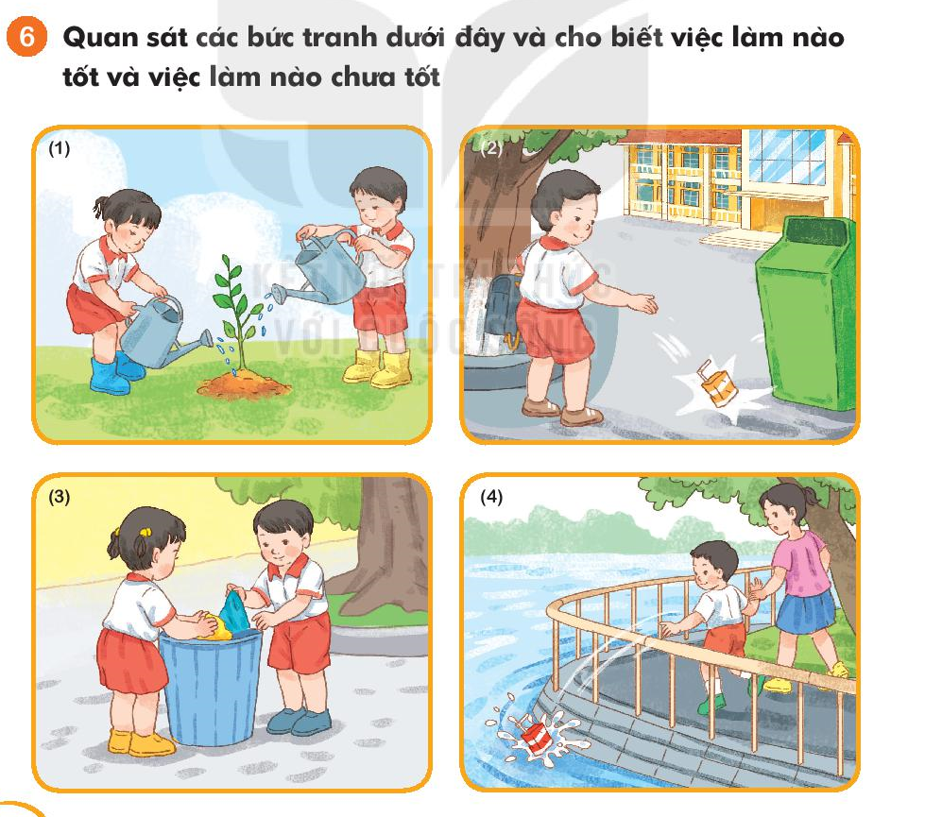

Slide 10
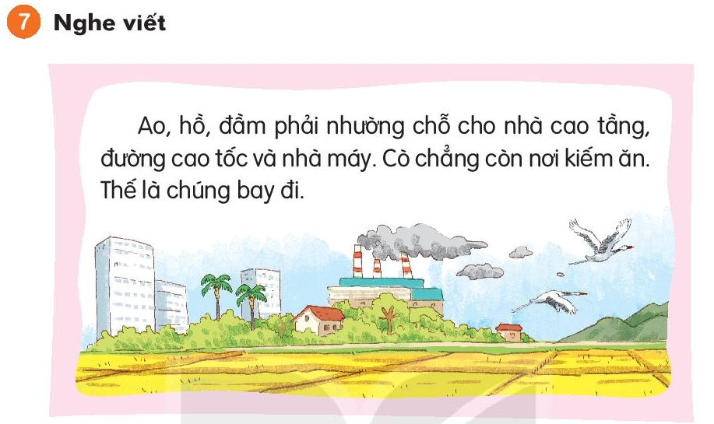

Slide 11
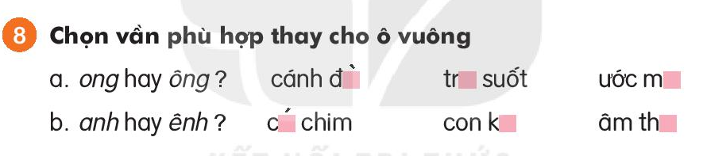

Slide 12
ong hay ông
Cánh đồng trong suốt ước mong
b) anh hay ênh
Cánh chim con kênh âm thanh

Slide 13
